Slide 1


妈妈的账单

Slide 2
前面读了《可贵的沉默》，我们知道那些同学真的懂事了。下面课文中的小彼得，又是怎样由不懂事变得懂事了呢？让我们读读课文，了解课文讲了一件什么事；想想妈妈为什么写的都是“0”芬尼；小彼得看到妈妈的账单是怎么想的。

Slide 3
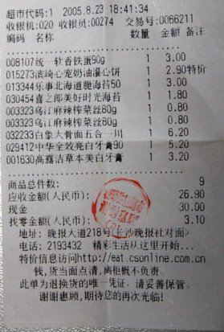
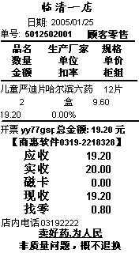
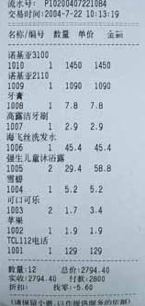

Slide 4
彼得的账单
母亲欠她儿子彼得如下款项：
取回生活用品 20芬尼
把挂号件送回邮局 10芬尼
在花园帮助大人干活 20芬尼
彼得一直是个听话的好孩子10芬尼
共计： 60芬尼
妈妈的账单
彼得欠他的母亲如下款项：
为在她家里过的十年幸福生活 0芬尼
为他十年中的吃喝 0芬尼
为在他生病时的护理 0芬尼
为他一直有一个慈爱的母亲 0芬尼
共计： 0芬尼

Slide 5

小彼得的账单
母亲欠她儿子彼得如下款项：
取回生活用品 20芬尼
把挂号件送回邮局 10芬尼
在花园帮助大人干活 20芬尼
彼得一直是个听话的好孩子 10芬尼
共计： 60芬尼

Slide 6
彼得欠他的母亲如下款项：
为在她家里过的十年幸福生活
0芬尼
0芬尼
为他十年中的吃喝
0芬尼
0芬尼
为在他生病时的护理
0芬尼
0芬尼
0芬尼
为他一直有一个慈爱的母亲
0芬尼
共计： 0芬尼
共计： 0芬尼

Slide 7

小彼得读着读着，感到羞愧万分。过了一会儿，他怀着一颗怦怦直跳的心，蹑手蹑脚地走近母亲，将小脸蛋藏进了妈妈的怀里，小心翼翼地把那60芬尼塞进了她的上衣口袋。

Slide 8
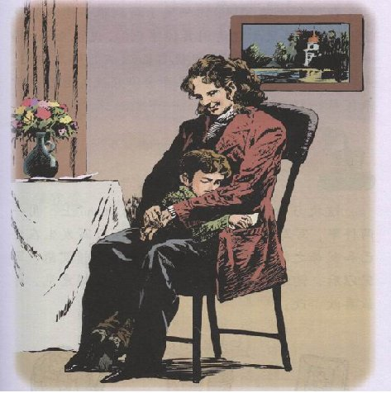

Slide 9

我觉得这篇课文最有意思的地方是（ ）;
我最喜欢的地方是（ ）;
最让我感动的是（ ）;
这篇课文最（ ）的是（ ）。
(任意选择一条谈谈体会)

Slide 10
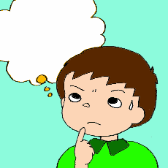

联系实际回忆一下妈妈平时都为我们做了些什么？ 此时此刻,你也替妈妈列一份账单吧.

Slide 11


Slide 12
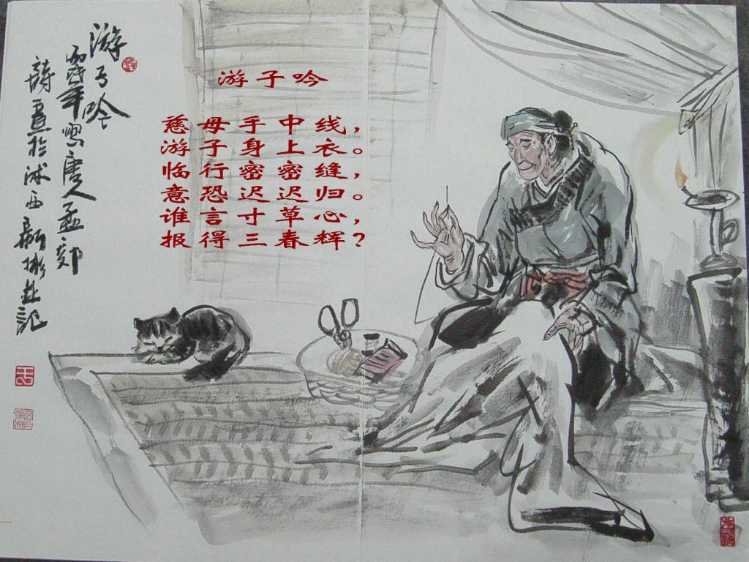

Slide 13
推荐作品：
《生日卡片》席慕容
《爱与身体一起生长》杨洋
《我们仨》杨绛

